Slide 1
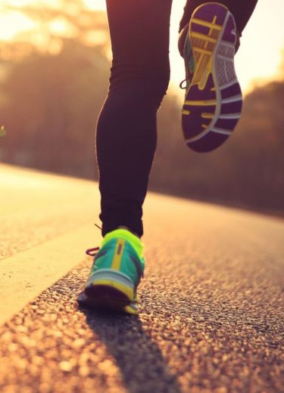



Maratona Matemática
7.º Ano
Áreas de
figuras
PFAPDEB​

Slide 2
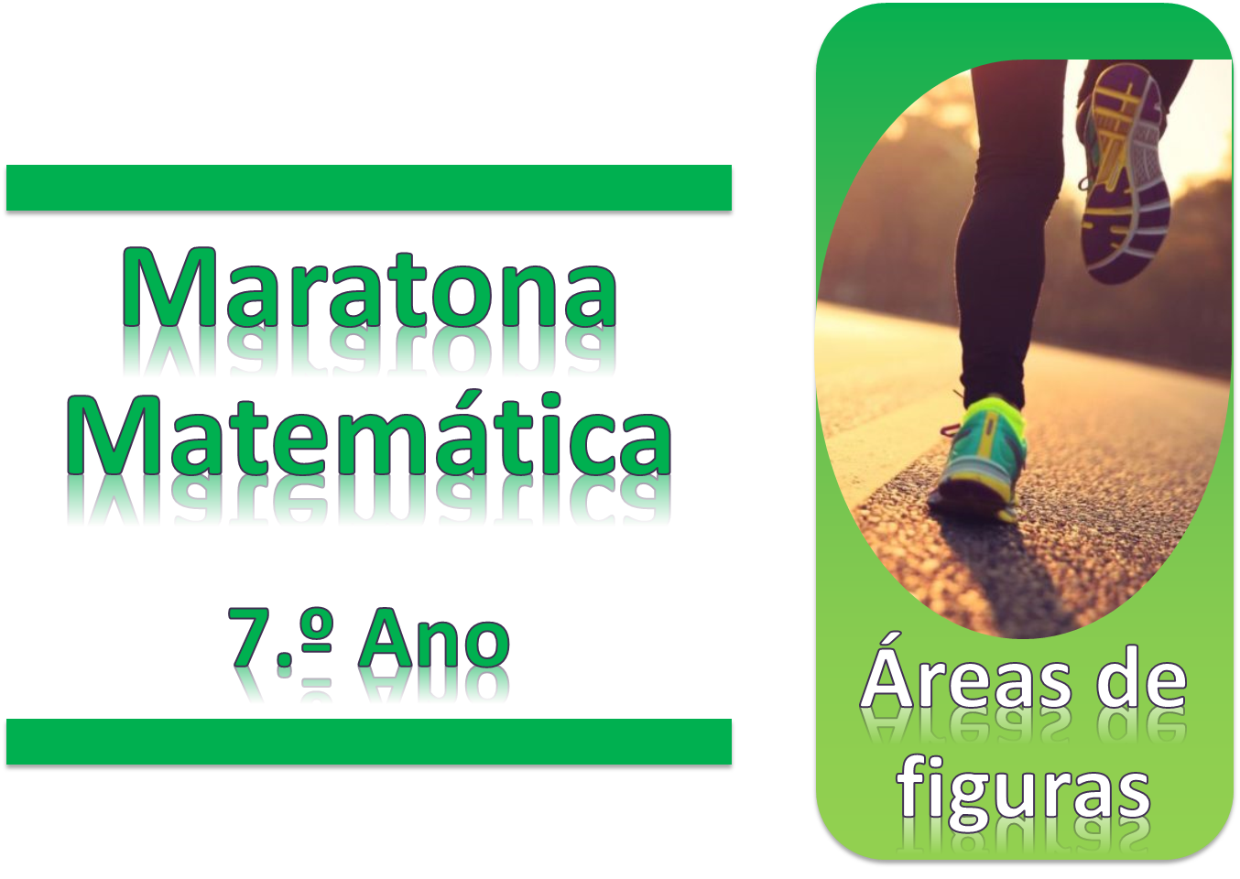
Esta metodologia promove a diferenciação pedagógica, pois cada aluno irá resolver os itens ao seu ritmo e poderá decidir em que nível e etapa ficar. Contudo, é obrigatória a resolução integral dos dois primeiros níveis por todos os alunos.
Instruções
O(A) professor(a) entrega a cada aluno(a) a ficha 1A.
O(A) aluno(a) resolve a ficha recorrendo às seguintes ajudas, de forma sequencial:
consulta do caderno diário;
consulta de um(a) colega;
consulta do(a) professor(a).
Quando o(a) aluno(a) terminar a ficha, o(a) professor(a) entrega a segunda ficha com a respetiva resolução.
O(A) aluno(a) verifica a resolução, assinala, a cor diferente, os erros cometidos e procede à reformulação, se necessário.
Após a correção, o(a) aluno(a) passa para a resolução da ficha 1B, podendo utilizar as ajudas anteriormente descritas.
Procede-se de forma semelhante até o(a) aluno(a) chegar ao fim do nível 2 (os dois primeiros níveis são de resolução obrigatória).
A partir do nível 3, os alunos irão trabalhando até ao ponto que conseguirem/decidirem.
Tarefa
Maratona Matemática
Objetivo
Praticar o cálculo de áreas de figuras planas.
Material
15 fichas com itens e/ou resoluções.
Nota: Cada página deverá ser impressa e dobrada ao meio, de modo que de um lado fique o enunciado do item e do outro fique a resolução do item da ficha anterior.
Metodologia
Os alunos irão resolver os itens de forma autónoma, fazendo autocorreções através das resoluções fornecidas.
É utilizada a estratégia de separar os itens por níveis, como forma de encorajar os alunos a irem mais além.
Caso se considere pertinente ou motivador, poderá atribuir-se uma pontuação a cada nível.
PFAPDEB​
PFAPDEB​

Slide 3
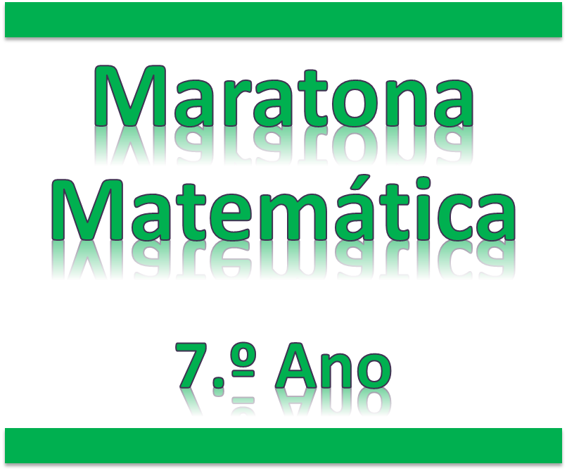
Nível 1
PFAPDEB​

Slide 4
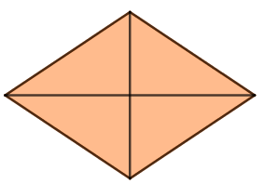

Matemática 7
1A
Na figura, está representado um losango.
Sabe-se que:
$\overline{TI}=4 cm$
$\overline{IV}=6 cm$
A figura não está desenhada à escala.
P
R
I
V
T
Determina a área do losango, em milímetros quadrados.
Apresenta todos os cálculos que tiveres de efetuar.
PFAPDEB​

Slide 5
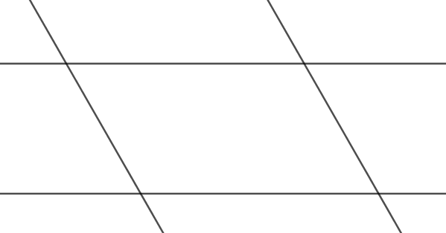


Matemática 7
Matemática 7
1B
1A
Observa a figura abaixo.
Resolução
t
u
Comprimento da diagonal maior:
$$\overline{RV}=2×6=12$$
Comprimentos da diagonal menor:
$$\overline{TP}=2×4=8$$
$$A_{Losango}= \frac{12×8}{2}$$
$$=\frac{96}{2}$$
$=48$
--------- OU ---------
$$A_{[TIV]}= \frac{4×6 }{2}=12$$
$$A_{Losango}=4×12=48$$
$$48 {cm}^{2}=4 800 {mm}^{2}$$
R.: O losango tem $4 800 {mm}^{2}$ de área.
A
D
r
8 cm
s
B
C
Sabe-se que:
as retas r e s são paralelas;
as retas t e u são paralelas;
a distância entre as retas r e s é de 8 cm;
$\overline{AB}=9$cm;
$\overline{BC}=2×\overline{AB}$.
A figura não está desenhada à escala.
1. Como se designa o quadrilátero [ABCD]? Justifica a tua resposta.
2. Determina, em centímetros quadrados, a área do polígono [ABCD].
PFAPDEB​
PFAPDEB​

Slide 6
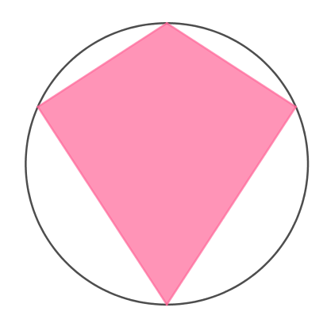


Matemática 7
Matemática 7
1C
Resolução
1B
Na figura, estão representados uma circunferência de diâmetro [AC] e o papagaio [ABCD] inscrito na circunferência.
A circunferência tem $7 m$de raio e $\overline{BD}=12 m$.
A figura não está desenhada à escala.
1. O polígono [ABCD] é um paralelogramo porque é um quadrilátero com os lados paralelos dois a dois.
2.
$$\overline{BC}=2×9=18$$
$$A_{paralelogramo}=18×8=144$$
R.: O paralelogramo [ABCD] tem $144 {cm}^{2}$ de área.
A
B
D
C
Determina, em metros quadrados, a área do papagaio [ABCD].
PFAPDEB​
PFAPDEB​

Slide 7
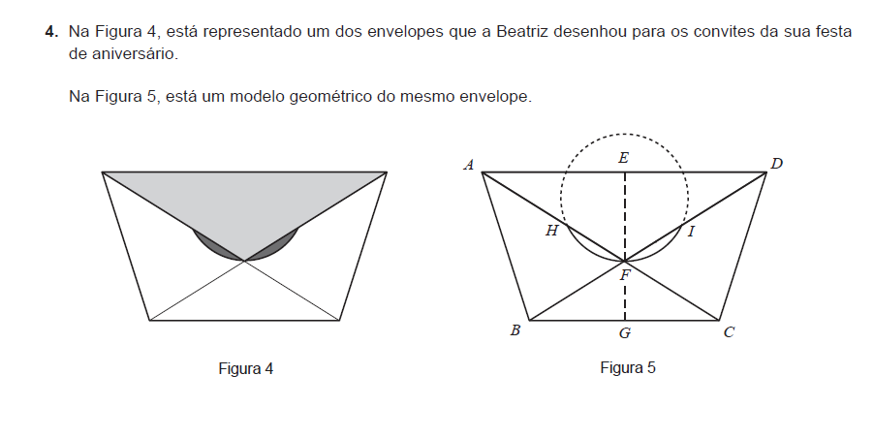
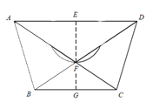


Matemática 7
Matemática 7
Na Figura 1 está representado um dos envelopes que a Beatriz desenhou para os convites da sua festa de aniversário.
Na Figura 2, está representado um modelo geométrico do mesmo envelope.
1C
1D
Resolução
Comprimento da diagonal menor:
$$\overline{BD}=12$$
Comprimento da diagonal maior:
$$\overline{AC}=2×7=14$$
$$A_{[ABCD]}=\frac{12×14}{2}$$
$$=\frac{168}{2}$$
$=84$
------------ OU ---------------
$$A_{[ABCD]}=2 ×A_{[ABC]}$$
$$=2×\frac{14×6}{2}$$
$$=2×\frac{84}{2}$$
$$=84$$
R.: O papagaio [ABCD] tem $84 m^{2}$ de área.
Figura 1
Figura 2
Sabe-se que:
[ABCD] é um trapézio isósceles;
o ponto F é o ponto de interseção das diagonais do trapézio;
os pontos E e G são os pontos médios das bases do trapézio;
$\overline{EF}=3,75 cm$;
$\overline{FG}=2,5 cm$;
$\overline{BC}=8 cm$;
O comprimento de [AD] é 1,5 vezes maior que o comprimento de [BC].
Determina a área, em centímetros quadrados, do trapézio [ABCD].
Mostra como chegaste à tua resposta.
Adaptado do Teste intermédio de Matemática 9.º Ano – abril de 2013
PFAPDEB​
PFAPDEB​

Slide 8

Matemática 7
Resolução
1D
$$\overline{AD}=1,5×8=12$$
$$\overline{EG}=3,75+2,5=6,25$$
$$A_{[ABCD]}=\frac{(12+8)×6,25}{2}$$
$=\frac{20×6,25}{2}$
$=\frac{125}{2}$
$=62,5$
R.: O trapézio [ABCD] tem $62,5 {cm}^{2}$ de área.
PFAPDEB​

Slide 9
Nível 2
PFAPDEB​

Slide 10
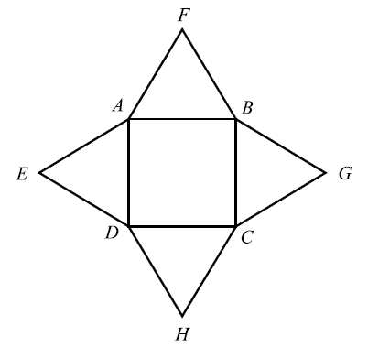

Matemática 7
Na figura, estão representados um quadrado [ABCD] e quatro triângulos geometricamente iguais.
2A
Em cada um destes triângulos:
um dos lados é também lado do quadrado;
os outros dois lados são geometricamente iguais.
Relativamente ao triângulo [ABF], sabe-se que:
a altura relativa à base [AB] é 5;
$\overline{AB}=6$.
Determina a área da figura.
Apresenta todos os cálculos que efetuares.
PFAPDEB​
Adaptado de Exame Nacional de Matemática 2007 – 2.ª Chamada

Slide 11
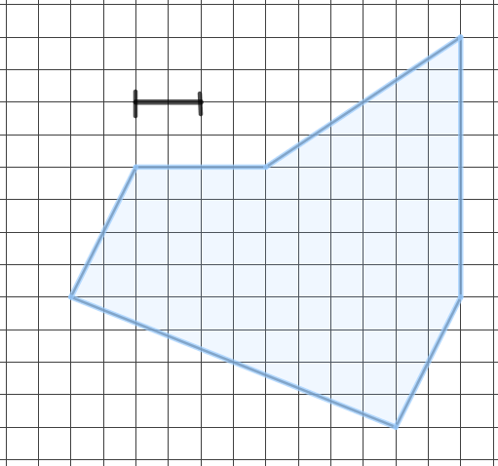


Matemática 7
Matemática 7
2B
Resolução
2A
Na figura abaixo, está representado um polígono.
$$A_{Triângulo}=\frac{6×5}{2}=15$$
$$A_{Quadrado}=6×6=36$$
$$A_{Figura}=36+4×15$$
$=36+60$
$=96$
R.: A figura tem $96$ unidades de área.
$$2 cm$$
Atendendo ao comprimento do lado da quadrícula, determina a área do polígono em centímetros quadrados.
PFAPDEB​
PFAPDEB​

Slide 12
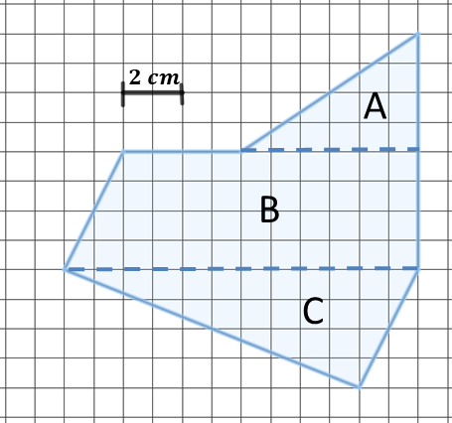
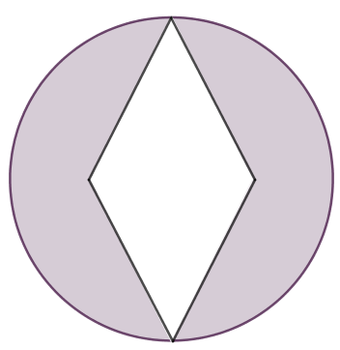
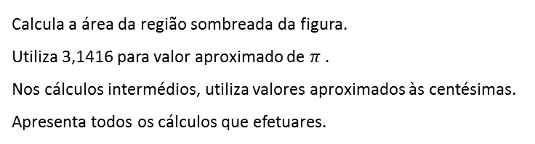


Matemática 7
Matemática 7
2C
Resolução
2B
Na figura, estão representados um círculo e um losango.
Vamos decompor o polígono noutros polígonos dos quais sabemos determinar a área.
O polígono pode ser decomposto em dois triângulos e num trapézio retângulo, por exemplo.
Sabe-se que:
[AC] é um diâmetro com 15 unidades de comprimento;
o comprimento de [BD] é igual à medida do raio do círculo.
Cada quadrícula tem $1 cm$ de lado.
A
$$A_{A}=\frac{6×4}{2}=12$$
$$A_{B}=\frac{(12+10)×4}{2}$$
$$=\frac{22×4}{2}$$
$$=44$$
$$A_{C}=\frac{12×4}{2}=24$$
$$A_{Figura}=12+44+24=80$$
R.: O polígono tem $80 {cm}^{2}$ de área.
B
D
C
Calcula a área da região sombreada da figura.
Utiliza 3,1416 para valor aproximado de $π$.
Nos cálculos intermédios, utiliza valores aproximados às centésimas.
Apresenta todos os cálculos que efetuares.
PFAPDEB​
PFAPDEB​

Slide 13
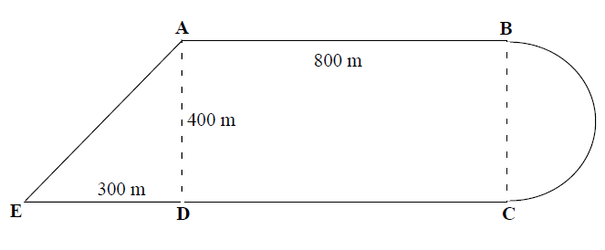

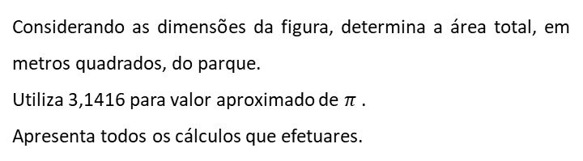
Matemática 7
Matemática 7
A prática de exercício físico é um método importante na prevenção do excesso de peso.
2D
Resolução
2C
Numa cidade, foi construído um parque destinado à realização de atividades ao ar livre. Na figura, está representado um modelo geométrico desse parque que é formado pelo:
triângulo [ADE] retângulo em D;
retângulo [ABCD];
semicírculo de diâmetro [BC].
A figura não está desenhada à escala.
Cálculo da área do losango
Comprimento da diagonal maior: $\overline{AC}=15$
Comprimento da diagonal menor:$\overline{BD}=15:2=7,5$
$$A_{Losango}=\frac{15×7,5}{2}$$
$$=\frac{112,5}{2}$$
$=56,25$
Cálculo da área do círculo
$$A_{Círculo}= π×{7,5}^{2}$$
$$=3,1416 ×56,25$$
$≈176,7$2
Cálculo da área sombreada
$$A_{Sombreada}=A_{Círculo}−A_{Losango}$$
$=176,72 −56,25$
$=120,47$
R.: A região sombreada tem, aproximadamente,
120,47 unidades de área.
Considerando as dimensões da figura, determina a área total, em metros quadrados, do parque.
Utiliza 3,1416 para valor aproximado de $π$.
Apresenta todos os cálculos que efetuares.
PFAPDEB​
PFAPDEB​
Adaptado da PASE de Matemática 2008

Slide 14

Matemática 7
Resolução
2D
$$A_{Triângulo}=\frac{300×400}{2}=60 000$$
$$A_{Retângulo}=400×800=320 000$$
$$A_{Semicírculo}=\frac{π×{200}^{2}}{2}$$
$$=\frac{3,1416×40 000}{2}$$
$$= \frac{125 664}{2}$$
$$=62 832$$
$A_{Parque}=60 000+320 000+62 832=442 83$2
R.: O parque tem $442 832 m^{2}$ de área.
PFAPDEB​

Slide 15
Nível 3
PFAPDEB​

Slide 16
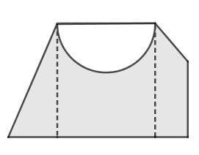
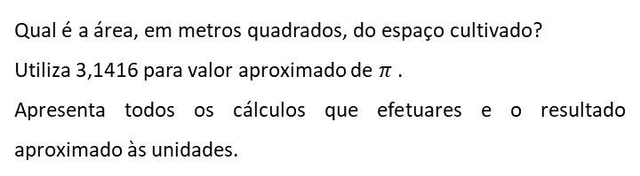
Matemática 7
A desertificação e a perda da flora e fauna de uma região podem ser combatidas através da educação.
3A
Numa ação pró-ambiental, uma turma decidiu cultivar algumas plantas endémicas no jardim da sua escola, para dar o exemplo.
Para isso, os alunos utilizaram um espaço com a forma e as dimensões da parte sombreada da figura seguinte, onde a parte branca é um semicírculo. A figura não está desenhada à escala.
7 m
5 m
3 m
6 m
2 m
Qual é a área, em metros quadrados, do espaço cultivado?
Utiliza 3,1416 para valor aproximado de $π$.
Apresenta todos os cálculos que efetuares e o resultado aproximado às unidades.
PFAPDEB​
Adaptado da PASE de Matemática 2006

Slide 17
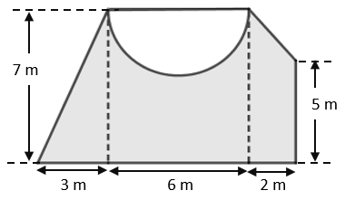
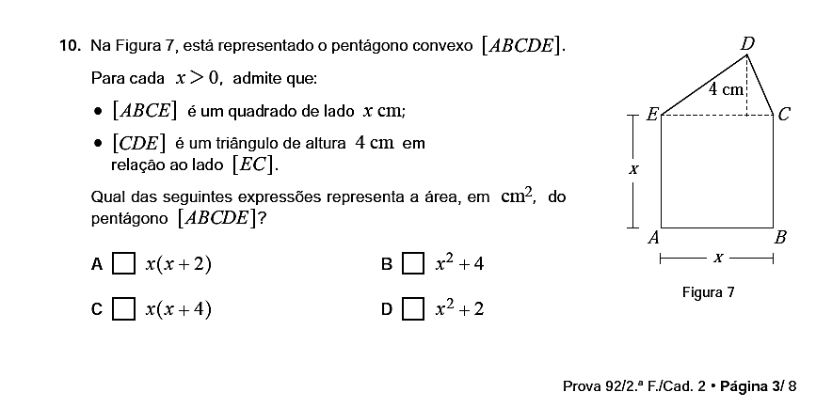

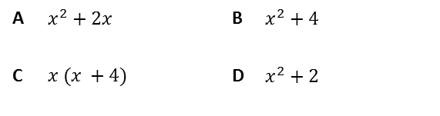
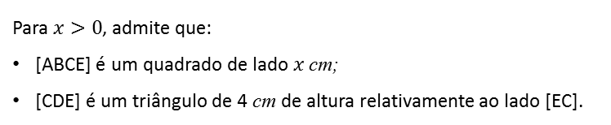
Matemática 7
Matemática 7
3B
Resolução
3A
Na figura, está representado o pentágono convexo [ABCDE].
$$A_{1}=\frac{3×7}{2}=10,5$$
$$A_{2}=A_{retângulo}−A_{semicírculo}$$
$$=6×7 −\frac{3,1416×3^{2}}{2}$$
$$=6×7 −\frac{3,1416×9}{2}$$
$=42−14,1372$
$=27,8628$
$$A_{3}= \frac{\left(7+5\right) × 2}{2}=12$$
$$A_{cultivada}=10,5+27,8628+12$$
= 50,3628
R.: A área do espaço cultivado é, aproximadamente, 50 $m^{2}$.
Para $x>0$, admite que:
[ABCE] é um quadrado de lado $x$ cm;
[CDE] é um triângulo de 4 cm de altura relativamente ao lado [EC].
1
2
3
Qual das seguintes expressões representa a área, em centímetros quadrados, do pentágono [ABCDE]?
A | $$x^{2}+2x$$ | B | $$x^{2}+4$$
C | $$x (x +4)$$ | D | $$x^{2}+2$$
PFAPDEB​
PFAPDEB​
Adaptado Prova 92/2.ª F./Cad. 2 - 2018

Slide 18
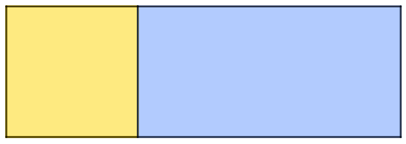

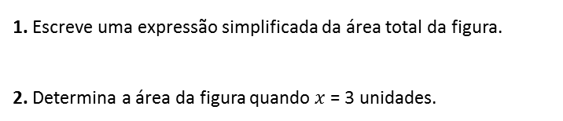



Matemática 7
Matemática 7
3C
3B
Observa a figura que é formada por um quadrado e por um retângulo.
$$A_{Quadrado}=x×x$$
$=x^{2}$
$$A_{Triângulo}=\frac{x×4}{2}$$
$=2x$
$$A_{Pentágono}=x^{2}+2x$$
R.: A opção que representa a expressão da área do pentágono é a A.
$$x$$
$$8$$
$$x$$
1. Escreve uma expressão simplificada da área total da figura.
2. Determina a área da figura quando $x$ = 3 unidades.
PFAPDEB​
PFAPDEB​

Slide 19

Matemática 7
Resolução
3C
1. $A_{Quadrado}=x×x$
$=x^{2}$
$$A_{Retângulo}=8×x$$
$=8x$
$$A_{Total}=x^{2}+8x$$
2. $A_{Figura}= 3^{2}+8×3$
$=9+24$
$=33$
R.: Para $x=3$, a figura tem 33 unidades de área.
PFAPDEB​

Slide 20
Nível 4
PFAPDEB​

Slide 21
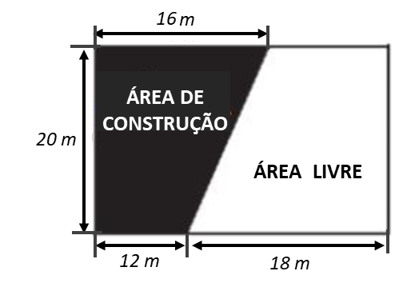
Matemática 7
As regras que regulam as construções de um condomínio definem que a área construída não deve ser inferior a 40 % da área do lote nem superior a 60 % desta.
4A
O proprietário de um lote retangular pretende construir um imóvel de formato trapezoidal, conforme se pode observar na figura seguinte (a figura não está desenhada à escala).
Verifica se a área prevista para construção está de acordo com as normas definidas.
Adaptado de:
https://exercicios.brasilescola.uol.com.br/exercicios-matematica/exercicios-sobre-trapezio.htm
PFAPDEB​

Slide 22

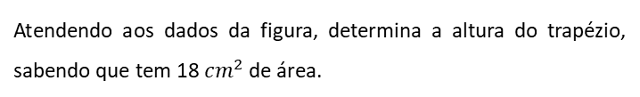

Matemática 7
Matemática 7
4B
Resolução
4A
$${ A}_{Construção}=\frac{(16+12)×20}{2}$$
$=\frac{28×20}{2}$
$=\frac{560}{2}$
$=280$
$$A_{Total}=30×20=600$$
$\frac{280}{600}$ $≈0,47$, ou seja, $47 \% 0,4×600=240$
$$0,6×600=360$$
Na figura, está representado um trapézio isósceles.
4 cm
8 cm
Atendendo aos dados da figura, determina a altura do trapézio, sabendo que tem 18 ${cm}^{2}$ de área.
R.: A área prevista para construção ocupa 47% da área total do lote. Sendo assim, está de acordo com as normas de construção do condomínio.
OU
R.: A área prevista para construção é um valor compreendido entre 240 e 360, logo está de acordo com as normas de construção do condomínio.
PFAPDEB​
PFAPDEB​

Slide 23
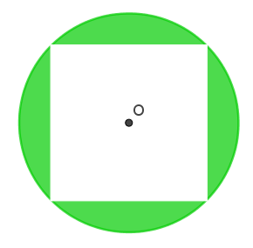
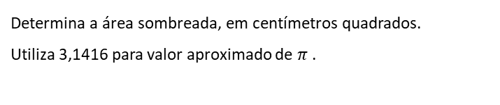

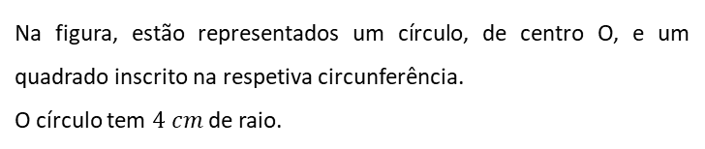
Matemática 7
Matemática 7
4C
Resolução
4B
Na figura, estão representados um círculo, de centro O, e um quadrado inscrito na respetiva circunferência.
O círculo tem $4 cm$ de raio.
$$A_{Trapézio}= \frac{\left(B+b\right) ×altura}{2}$$
$$18 = \frac{\left(8+4\right)×altura}{2}⟺$$
$$⟺18 = \frac{12×altura}{2}$$
$$⟺18=6×altura$$
$$⟺\frac{18}{6}=altura$$
$$⟺3=altura$$
R.: A altura do trapézio é 3 cm.
Determina a área sombreada, em centímetros quadrados.
Utiliza 3,1416 para valor aproximado de $π$.
PFAPDEB​
PFAPDEB​

Slide 24


Matemática 7
Resolução
4C
Cálculo da área do quadrado
Podemos decompor o quadrado
em dois triângulos isósceles de
base igual ao diâmetro do círculo.
$$A_{Triângulo}=\frac{8×4}{2}$$
$$=\frac{32}{2}$$
$=16$
$$A_{Quadrado}=16×2=32$$
Cálculo da área sombreada
$$A_{Sombreada}=A_{Círculo}−A_{Quadrado}$$
$=3,1416×4^{2} − 32$
$=3,1416×16 −32$
$=50,2656−32$
$=18,26$56
R.: A região sombreada tem de área 18,2656 ${cm}^{2}.$
Podemos pensar que um
quadrado é um losango.
Neste caso, as diagonais coincidem com dois diâmetros da circunferência.
$$A_{Quadrado}=\frac{8×8}{2}=32$$
OU
PFAPDEB​

